Slide 1
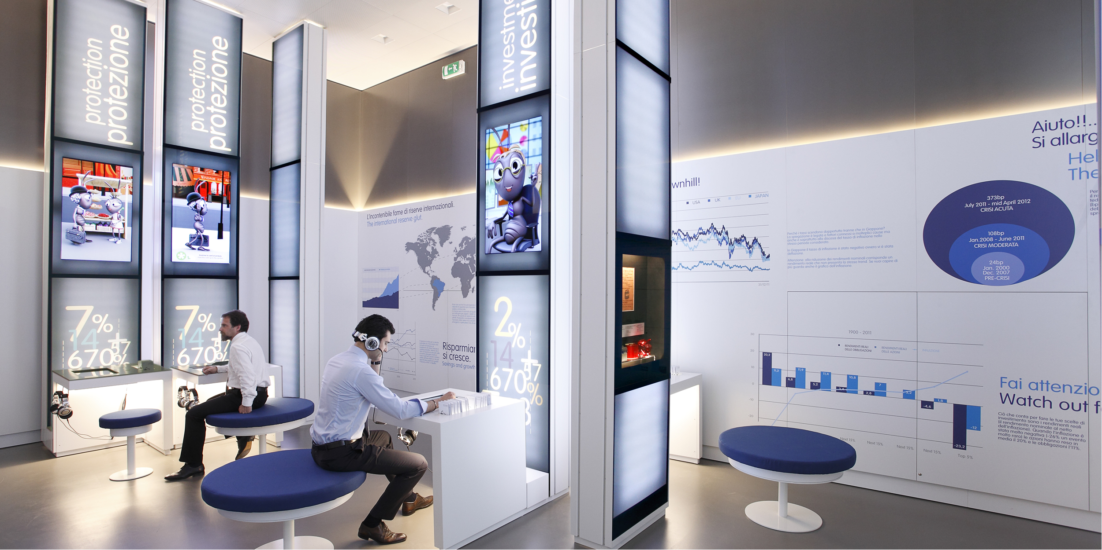

GIOVANNA PALADINO
Direttore e Curatore Museo del Risparmio
IL MUSEO DEL RISPARMIO
UN LUOGO PHYGITAL DOVE L’EDUCAZIONE FINANZIARIA COINVOLGE E DIVERTE
29 Settembre 2023

Slide 2

Chi siamo
Siamo nati nel 2012 come un Museo, perché i nostri contenuti sono rigorosi, ma siamo anche un un laboratorio multimediale e interattivo, basato sull’edutainment.
Il nostro fine è diffondere la cultura della gestione consapevole del denaro e della sostenibilità con un linguaggio chiaro e semplice.
Vogliamo contribuire a diffondere l’educazione finanziaria per aiutare le persone a prendere decisioni razionali e informate, proprio quelle necessarie per raggiungere i propri obiettivi di vita.
Al Museo del Risparmio, in presenza oppure online, si impara giocando grazie a edutainment, multimedialità e laboratori. Tutte attività che implicano un coinvolgimento anche emozionale. Questo vale per grandi e bambini.
Video animati, giochi, app, interviste impossibili, realtà virtuale, applicazione di Intelligenza Artificiale sono strumenti che usiamo per invogliare tutti a CONOSCERE L’ABC DELLA MATERIA ED EVENTUALMENTE CAMBIARE IL PROPRIO STILE DI VITA.
Perché TUTTI possiamo diventare artefici del nostro futuro!
MISSION
Museo del Risparmio

Slide 3

Le nostre parole chiave
#Edutainment
#Capitale Umano
#Sostenibilità
Apprendimento basato sul gioco
Multimedia & Innovazione Tecnologica
Linguaggio accessibile
Contenuti piacevoli e rigorosi
L'alfabetizzazione finanziaria è un'abilità vitale e fondamentale per essere cittadini partecipi nella società moderna
Importanza di una gestione responsabile delle risorse scarse e di una corretta valutazione delle conseguenze delle proprie decisioni a lungo termine
#Inclusione
#Rete
Programmi per i gruppi più vulnerabili (migranti, scuole di frontiera, ex detenuti, donne vittime di violenza, disabili cognitivi)
Collaborazioni con enti nazionali e internazionali che promuovono l'alfabetizzazione finanziaria

Slide 4
Approccio educativo
Ampio ricorso all’edutainment e al game-based learning
1
Materiali esteticamente gradevoli e attraenti, ma rigorosi nel contenuto
3
Chiara separazione tra attività educative e di marketing
2
Rete consolidata di rapporti con scuole, enti locali e associazioni del territorio
4
Museo del Risparmio

Slide 5
Le tematiche affrontate
Sostenibilità e economia circolare
Educazione digitale
Capitale Umano
Educazione finanziaria
Elementi base di educazione finanziaria: budget e pianificazione finanziaria, strumenti di pagamento, inflazione, indebitamento e usura, risparmio e investimenti…
Agenda 2030 e Global Goals, economia circolare, sostenibilità ambientale, inclusione sociale, crisi economiche e ambientali…
Sicurezza informatica, pagamenti digitali, protezione dalle frodi online, cybersecurity, navigare sul web in sicurezza…
Valorizzazione del talento e del capitale umano, mentoring, trend lavorativi del futuro…
Museo del Risparmio

Slide 6

Le nostre attività
Visite guidate
Convegni, seminari, eventi divulgativi
Attività di ricerca
Iniziative formative per giovani e adulti
Offerta didattica per le scuole
Attività dedicate al Terzo Settore e alle categorie fragili
AZIONI

Slide 7

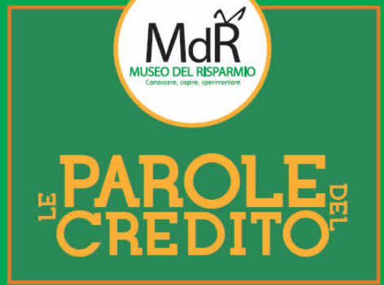

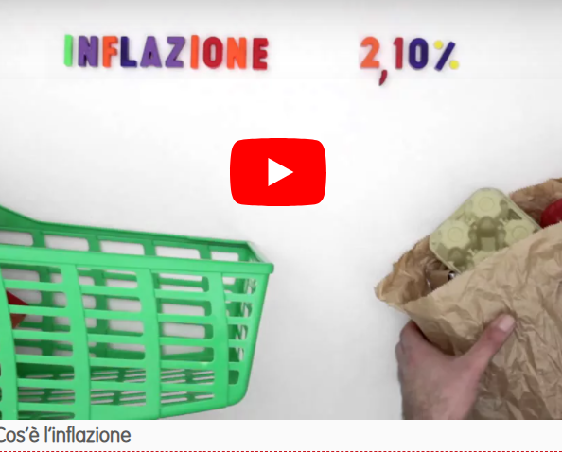
Strumenti
APP
PUBBLICAZIONI
PODCAST
COLLANE VIDEO
Green hero
Planet guardian
Equality defender
Be prime minister
It’s my life
Il tesoro di Mica
Le parole del credito
Le favole di ARCO&IRIS
Paghetta&Co
ABC del risparmiatore
Non solo capelli
CasaMica
Mica solo parole
Edupop
Senti un po’
Firewall
Legonomia
Museo del Risparmio

Slide 8
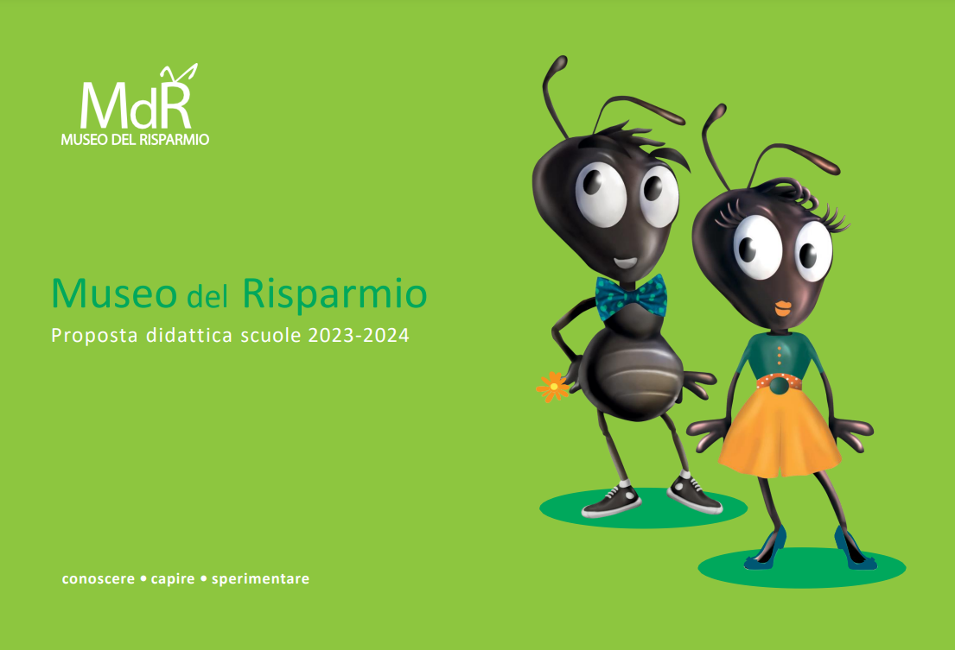
L’offerta dedicata alle scuole
Visite guidate tematiche
Storia della moneta, Imprenditorialità, Grandi crisi finanziarie, Il lato buono della finanza…
Laboratori didattici e role-play
Quanto costano i desideri, Price Discovery, Infomania, No cash world,…
Eventi speciali
Festival Il Mio posto nel Mondo, Ciclo Edufin e Storia, Eco Quiz…
PCTO e progetti formativi
https://www.museodelrisparmio.it/offerta-didattica-20232024/
Museo del Risparmio

Slide 9
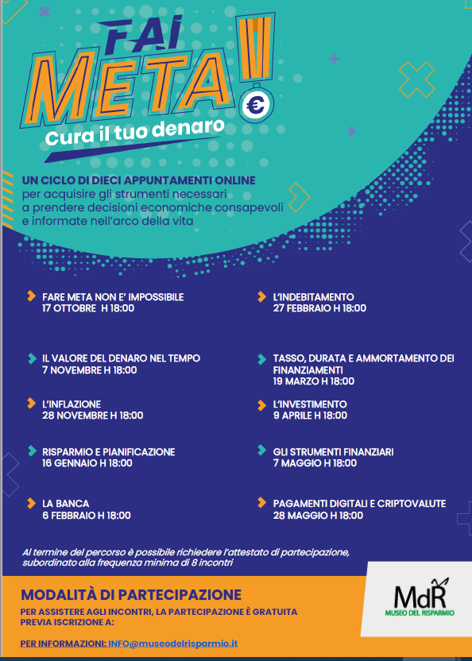
Iniziative formative per giovani e adulti
Ciclo Fai Meta
Un ciclo formativo che fornisce le competenze di base e gli strumenti necessari per prendere decisioni consapevoli e informate nell’arco della vita.
10 incontri online della durata di un’ora, più un’ulteriore ora rivolta in modo particolare alle donne.
Ogni incontro alterna momenti teorici e momenti interattivi con quiz, test, sondaggi e giochi multimediali, approccio tipico del Museo del Risparmio.
Museo del Risparmio

Slide 10
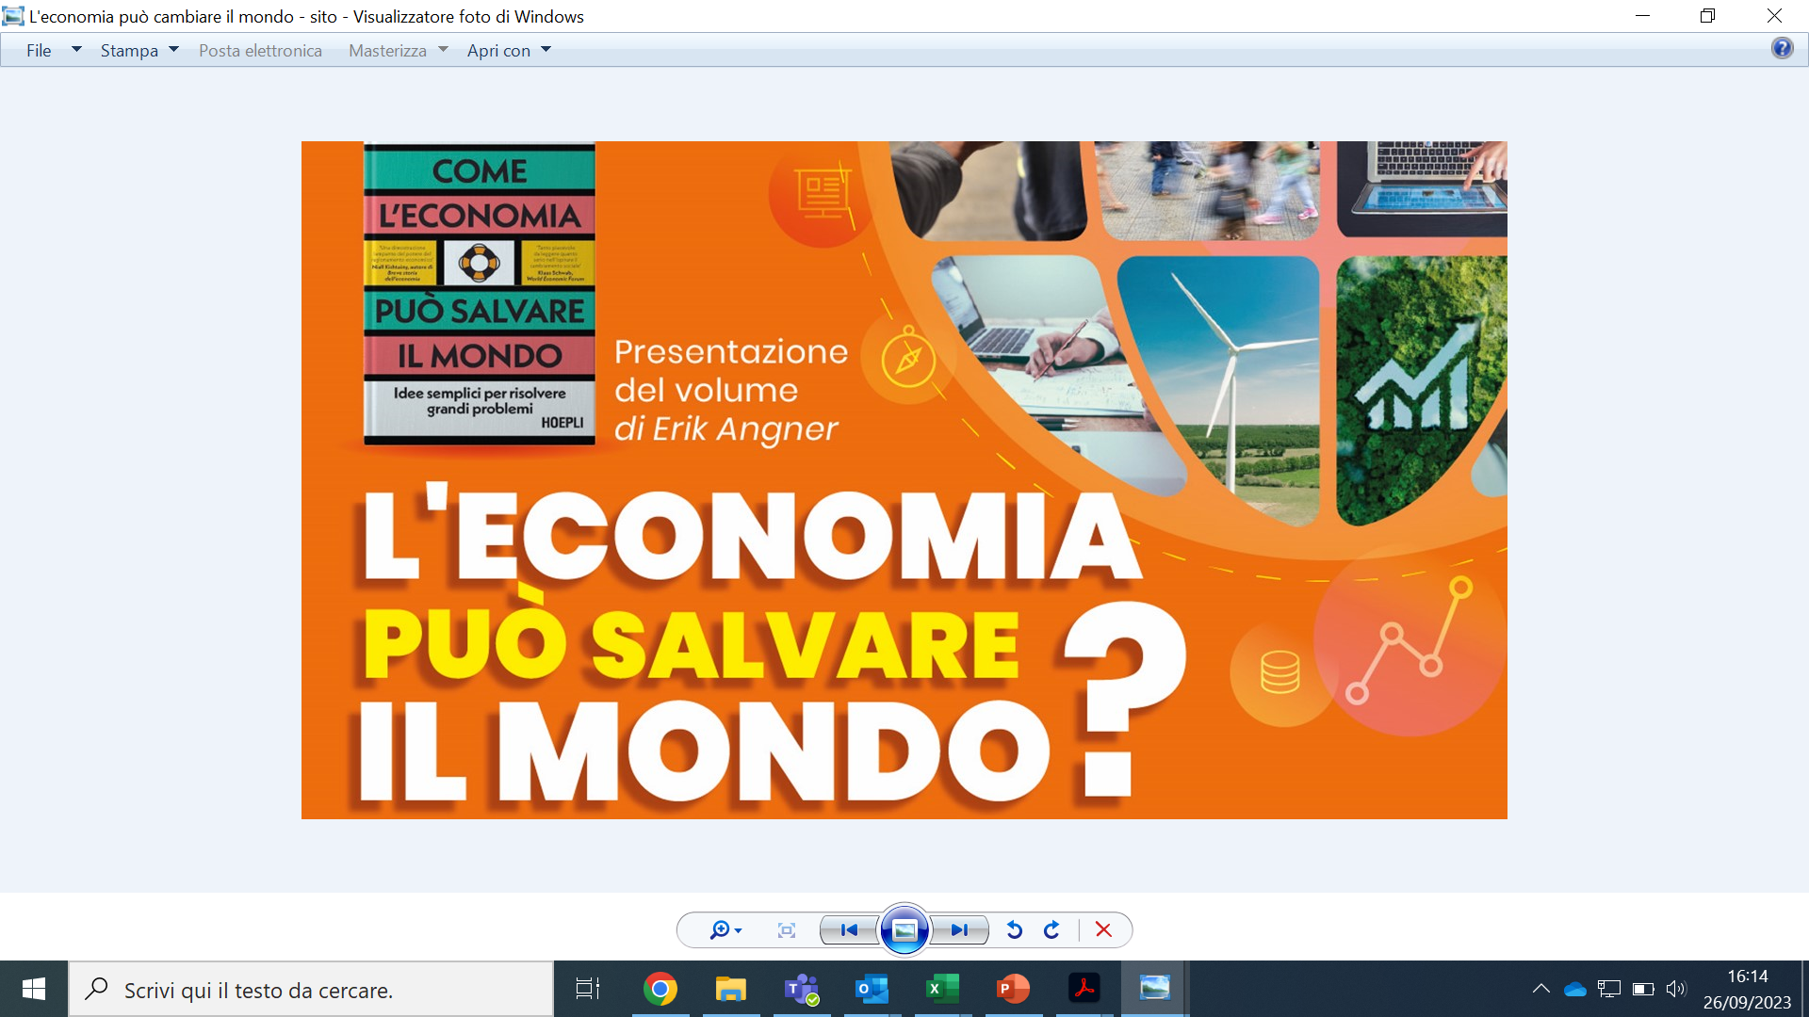

Eventi divulgativi
WEBINAR SU INDIPENDENZA
ECONOMICA FEMMINILE
PRESENTAZIONI DI LIBRI
Incontri con autori ed esperti
CICLO INCONTRI CON MAMMA E PAPA
Ciclo di webinar con MOIGE destinato ai genitori sul tema dell’educazione alla cittadinanza attiva dei figli
INIZIATIVE SULLA CYBERSECURITY
Inoltre digital talk e dirette social per approfondire temi economico-finanziari di particolare attualità o rilevanza
Museo del Risparmio

Slide 11
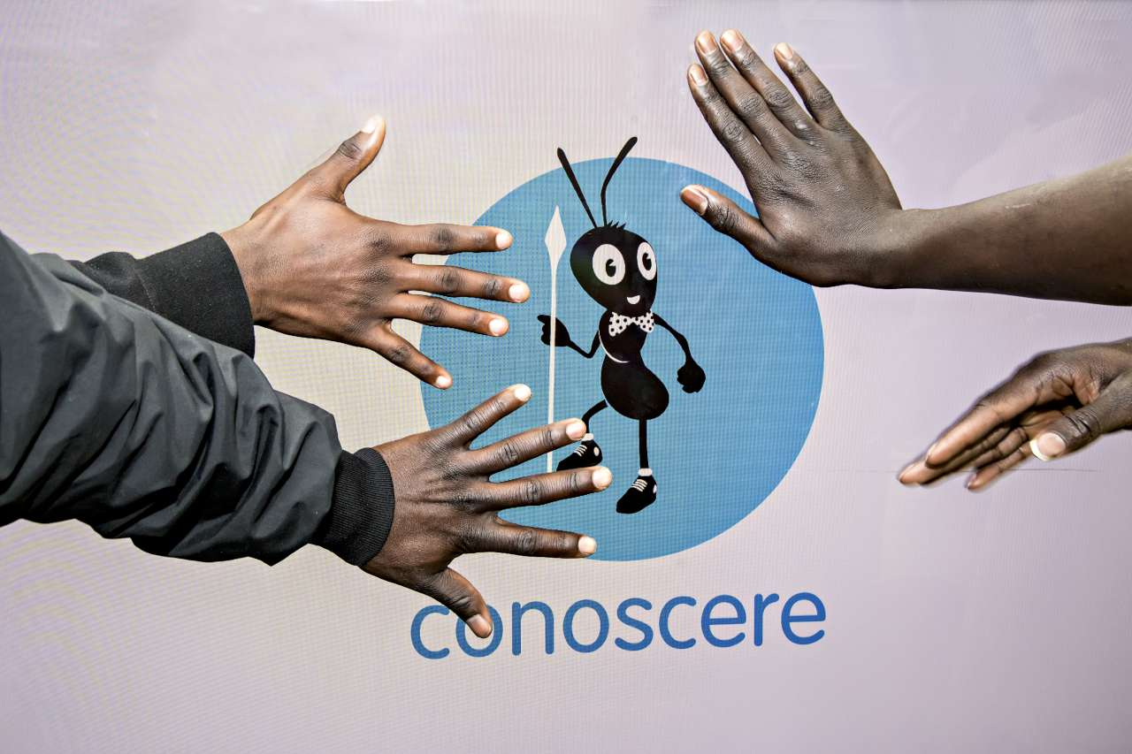


Progetti per i soggetti vulnerabili
WELCOM-ED
L.E.I. - LOGOS
PROMETTI DI PRENDERTI CURA DI TE
Moduli formativi destinati ai migranti,
erogati per i gruppi e le classi delle associazioni no profit e dei CPIA.
Progetto sviluppato in collaborazione con l’Università di Torino.
Percorso formativo per detenuti e
ex-detenuti volto a diffondere le competenze finanziarie di base per favorire il graduale reinserimento nella società. In collaborazione con la Compagnia di Sanpaolo e il carcere torinese Lorusso e Cotugno.
Iniziativa formativa dedicata alle donne vittime di violenza per fornire loro le conoscenze e competenze economiche di base necessarie a raggiungere l’emancipazione personale e l’indipendenza economica.
Museo del Risparmio

Slide 12

Modularità e flessibilità
I percorsi formativi del Museo del Risparmio sono modulabili e flessibili per adattarsi alle esigenze dell’ente
MODULARITÀ
Possibilità di scegliere e combinare singole lezioni o laboratori per costruire un percorso coerente con le esigenze formative dei propri utenti.
FLESSIBILITÀ
Possibilità di definire diverse modalità di erogazione dei percorsi:
Formazione diretta ai bambini o ai ragazzi
Formazione formatori
Formazione adulti
Formazione ragazzi in ottica di peer education
ALFABETIZZAZIONE FINANZIARIA
Educazione alla Cittadinanza Economica
CYBERSECURITY
Educazione alla Cittadinanza Digitale
SOSTENIBILITÀ
Educazione alla Sostenibilità
Lezioni introduttive sui principali concetti di educazione finanziaria (es. storia e ruolo della moneta, formazione dei prezzi, gestione del budget personale,…) con l’utilizzo dei video-percorsi del Museo del Risparmio
Laboratori didattici per imparare a muoversi sul web e a fare i primi acquisti online in sicurezza
Laboratorio didattico sulla sostenibilità e sull’economia circolare
Museo del Risparmio

Slide 13

Principali risultati
Utenti raggiunti dalle iniziative del Museo
Eventi digitali e in presenza
Ore di formazione erogata
47.385
38.900 studenti
8.450 adulti
38.900 studenti
8.450 adulti
1.705
Impact
89
* Anno scolastico 2022-2023
Museo del Risparmio

Slide 14

MdR per la città di Milano 1/3
Nel comune di Milano il Museo del Risparmio, oltre a diffondere la propria offerta formativa, collabora con alcune importanti realtà
Adesione alle iniziative della Fondazione rivolte alle scuole
Deploy Your Talents: progetto dedicato alle scuole secondarie di II grado con l’obiettivo di favorire l’incontro tra scuole e imprese attraverso l’organizzazione di momenti dedicati all’approfondimento delle carriere STEM e superare gli stereotipi di genere legati alle discipline scientifiche.
Fondazione Sodalitas
WE4Youth: progetto dedicato alle scuole secondarie di II grado che ha lo scopo di potenziare le attività di orientamento al lavoro e la formazione di soft skills attraverso il consolidamento delle partnership tra mondo della scuola e mondo delle imprese.
Ha l’obiettivo di promuovere la sostenibilità e la Responsabilità Sociale d'Impresa, e costruire partnership per la crescita della comunità, generando valore sociale e contribuendo a un futuro di inclusione e sviluppo.
Cresco Award: iniziativa che si propone di valorizzare la spinta innovativa dei Comuni italiani istituendo riconoscimenti per i progetti più efficaci nello sviluppo sostenibile dei territori.
Museo del Risparmio

Slide 15

MdR per la città di Milano 2/3
Tavolo Permanente sull’Educazione finanziaria per l’inclusione e l’innovazione sociale
Promosso da FEduF, Museo del Risparmio e Fondazione Triulza nell’ambito delle attività della Social Innovation Academy di MIND – Milan Innovation District, il Tavolo ha l’obiettivo di mettere a disposizione degli educatori e operatori del terzo settore percorsi formativi e strumenti didattici per favorire l’inclusione finanziaria delle persone in difficoltà economica.
Fondazione Triulza
Rete delle principali organizzazioni italiane del Terzo Settore e dell’Economia Civile che, dopo aver dato vita durante Expo Milano 2015 al primo Padiglione della Società Civile, hanno deciso di rimanere in Cascina Triulza per partecipare allo sviluppo del nuovo ecosistema che sta nascendo in MIND – Milano Innovation District.
7
Incontri realizzati a partire da settembre 2021
361
Persone coinvolte
Museo del Risparmio

Slide 16

MdR per la città di Milano 3/3
Incontri formativi per offrire opportunità di crescita ai giovani esclusi delle periferie.
Formazione a ragazzi e ragazze tra i 17 e i 25 anni che provengono da contesti socioeconomici svantaggiati e che hanno precocemente abbandonato i tradizionali percorsi di studio.
Comunità Nuova
Associazione no profit che opera nel campo del disagio e della promozione delle risorse dei più giovani.
7
Incontri realizzati a partire da settembre 2021
97
Ragazzi coinvolti
Museo del Risparmio

Slide 17
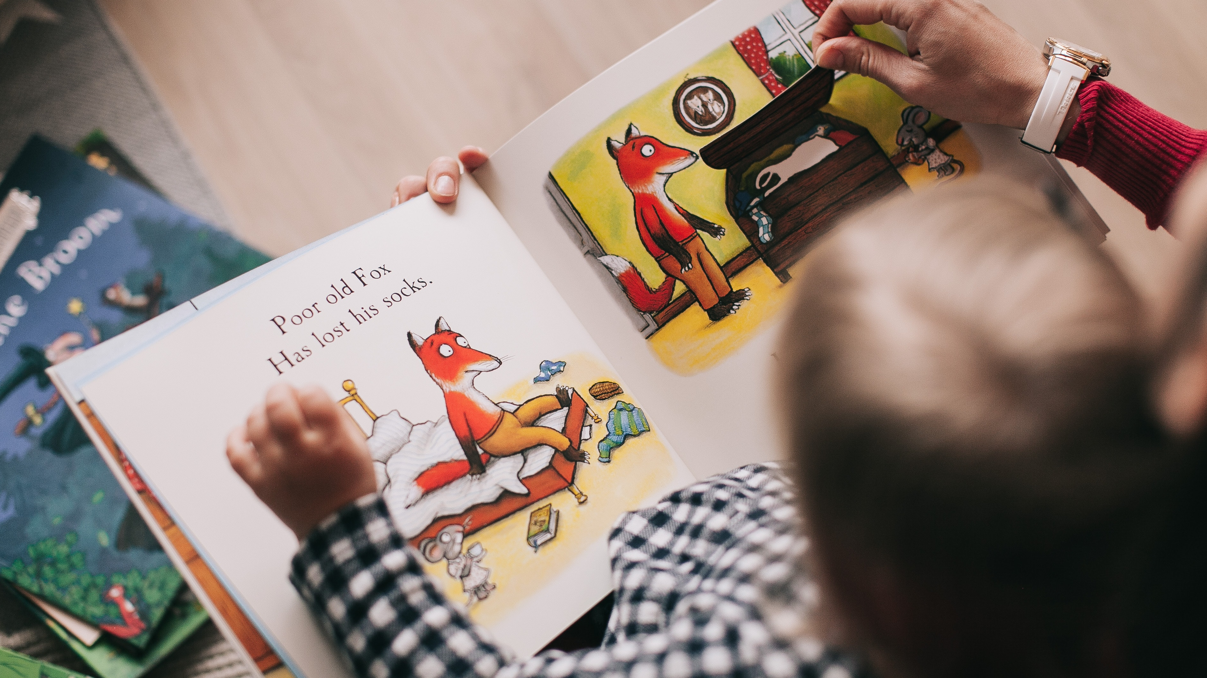
I ragazzi, nonostante tutto, sono l'esempio perfetto del pensiero circolare: sanno sostituire all'io il noi a cui sentono di appartenere.
Giovanna Paladino
Direttore Museo del Risparmio
17

